Slide 1


SHOPEE
Shopee电商平台实训课程
任务三
Shopee平台店铺基础设置

Slide 2
教学目标
知识目标
素养目标
Knowledge goals
Literacy goals
1.熟悉shopee平台的卖家端功能。
2.了解平台基础设置流程。
1.培养学生动手能力及执行能力。
技能目标
skill goals
1.能够完善店铺设置。

Slide 3


任务导入
本次任务预计时间
40min
吴总是一家服装实体店的老板，多年来业务遍及全国，由于经营状况良好，有意扩大经营规模，经过深思熟虑，吴总决定入驻shopee跨境电商平台，并聘请A职业技术学院的学生小吴负责shopee店铺的管理与经营。
入驻第一天，小吴需要做些什么呢？

Slide 4
任务描述
本次任务预计时间
40min
在完成了电商平台的入驻后，小吴需进行店铺设置，为后续的Shopee店铺运营做好准备工作。
设置内容包括：收退货地址设置、账号设置、聊聊设置、语言设置等。

Slide 5
任务属性
岗位属性
·本任务可以培养跨境电商运营专员岗位的电子商务平台使用能力。
·本任务可以培养跨境电商运营助理岗位的跨境电商店铺日常维护能力。
1
Job attributes
·本任务适用于《跨境电子商务（530702）》专业—《跨境电子商务基础》课程。
·本任务适用于《跨境电子商务（530702）》专业—《跨境电商运营》课程。
·本任务适用于《跨境电子商务（730702）》专业—《跨境店铺运维》课程。
2
课程属性
Course attributes
TikTok
赛项属性
·本任务有助于《全国职业院校技能大赛-ZZ020电子商务运营赛项》
模块一：网店开设装修-任务1：网店规划与注册的学习。
3
Event attributes
任务属性
职业考试
·本任务有助于《电子商务师五级》职业考试的学习。
4
Vocational Examination
Task
Properties
实训任务
·本任务属于实训任务，学习结束后将进行实操训练。
5
Simulation Tasks

Slide 6
SHOPEE
任务实施
01
02
03
04
收货退货地址
账号
设置
银行账户设置
语言
设置
Pickup/Return
Address
Account
Setting
Bank Accounts
Setting
Language
Setting

Slide 7
SHOPEE
任务实施
05
06
聊天
设置
通知
设置
Chat
Settings
notification
Settings

Slide 8


01
收货退货地址
Pickup/Return Address

Slide 9
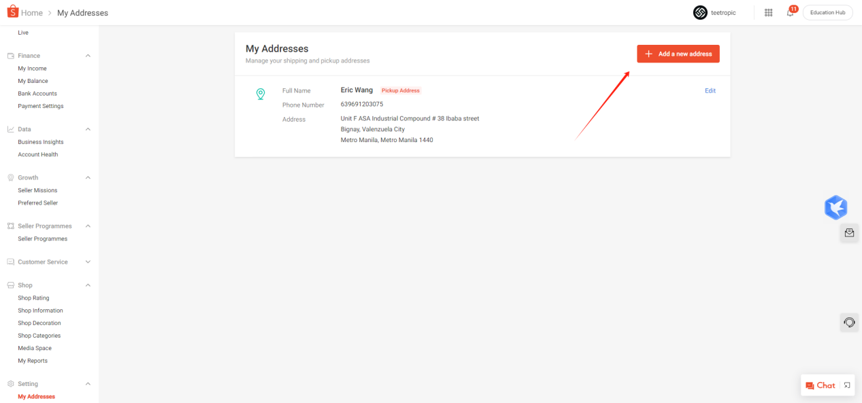
步骤一 收货退货地址
1【我的地址（My address）】
点击【我的地址（My address）】，选择右上角【新增地址（add a new address）】，可以添加多个地址，但需要设置哪个地址为收件地址，哪个为退件地址。

Slide 10
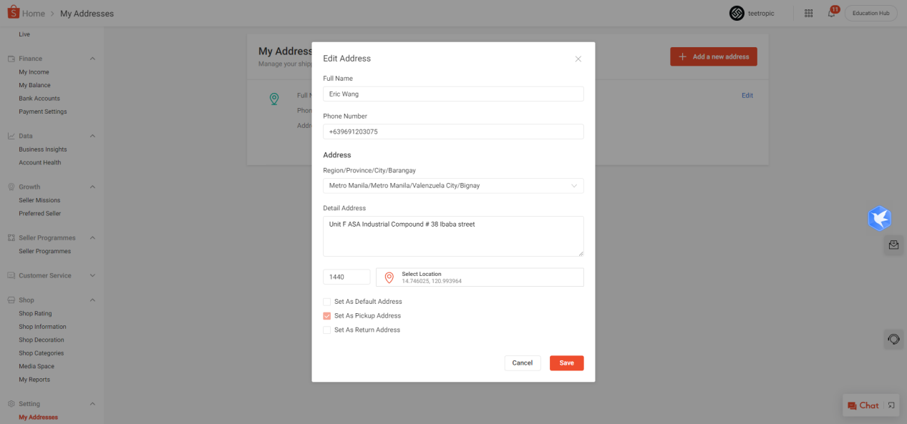
步骤一 收货退货地址
2【添加地址页面】
进入添加地址页面，页面中填写【姓名（Full name）】、【电话（Phone number）】、【地址（Address）】。根据实际情况设置为收/退件地址，Pickup Address是收件地址、Return Address是退件地址。

Slide 11
02
账号设置
Account Setting

Slide 12
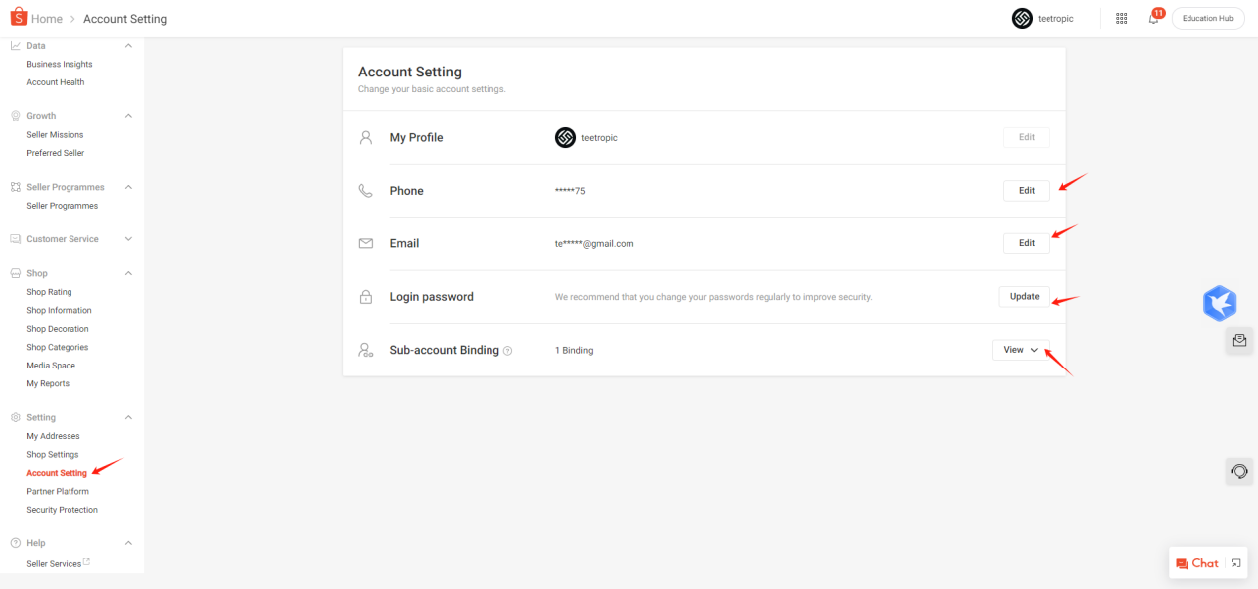
步骤二 账号设置
1【账户（Account setting）】
选择【账户（Account setting）】，这个界面可以对【电话（Phone）】【电邮（Email）】【登入密码（Login password）】进行修改。

Slide 13
03
银行账户设置
Bank Accounts Setting

Slide 14
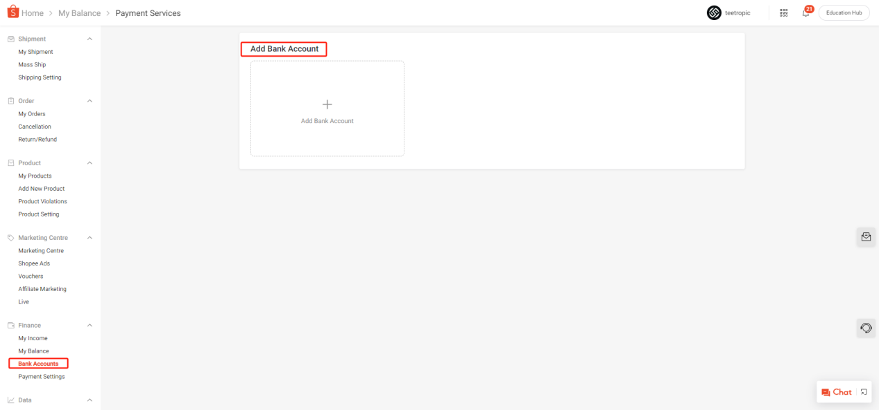
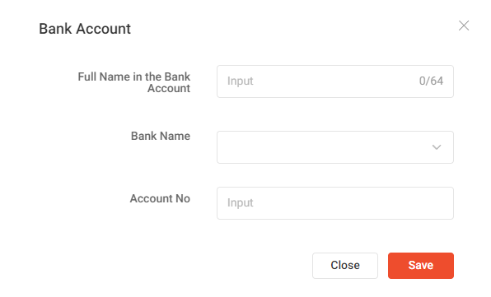
步骤三 银行账户设置
1【新增银行账户（Add Bank Account）】
点击【银行账户（Bank Accounts）】-【新增银行账户（Add Bank Account）】。
2【储存（Save）】
填写账户信息，点击【储存（Save）】完成银行账户设置。

Slide 15
04
语言设置
Language Setting

Slide 16
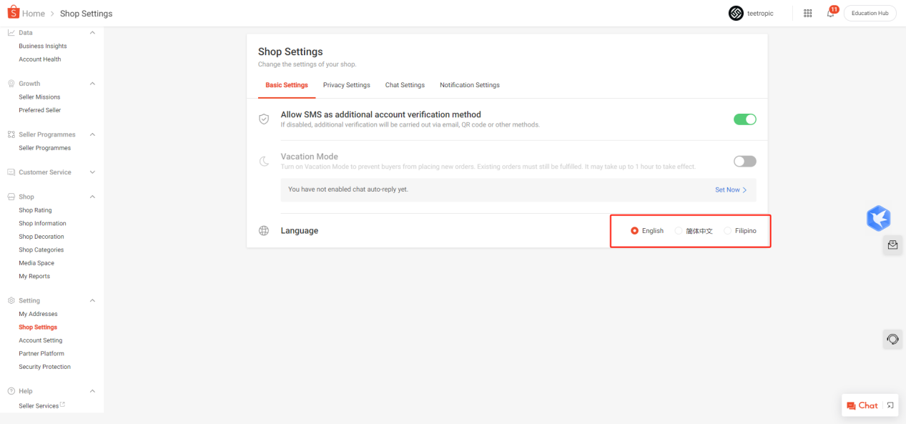
步骤四 语言设置
1【商店设定界面】
点击【设置（setting）】→【商店设定（shop settings）】，进入商店设定界面，该界面可对当前语言进行修改，可选语言包括：【中文】、【英语（English）】、【菲律宾语（Filipino）】。

Slide 17
05
聊天设置
Chat settings

Slide 18
步骤五 聊天设置
1【聊天设置（Chat settings）】
当前页面切换至【聊天设置（Chat settings）】选项卡，根据实际需求设置聊天功能。

Slide 19
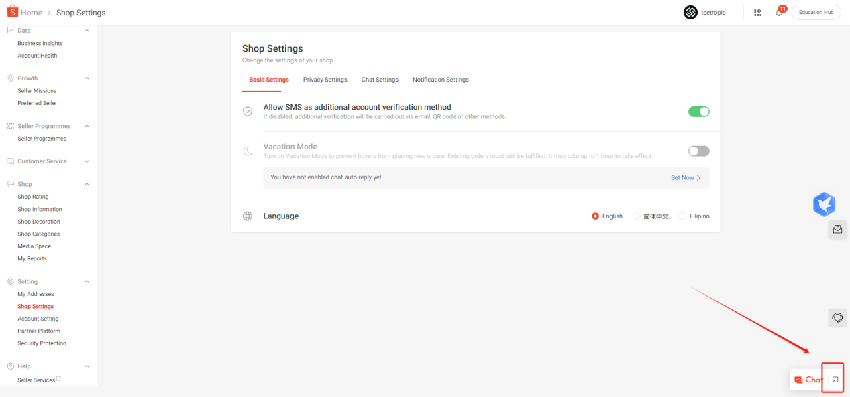
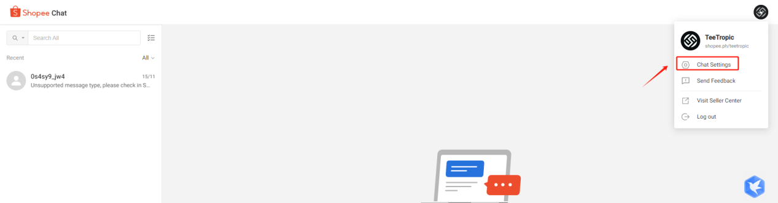
步骤五 聊天设置
2【放大聊天窗口】
点击店铺右下角，把聊聊窗口放大。
3【聊天设定（Chat settings）】
点击聊天窗口右上角图标，打开【聊天设定（Chat settings）】。

Slide 20
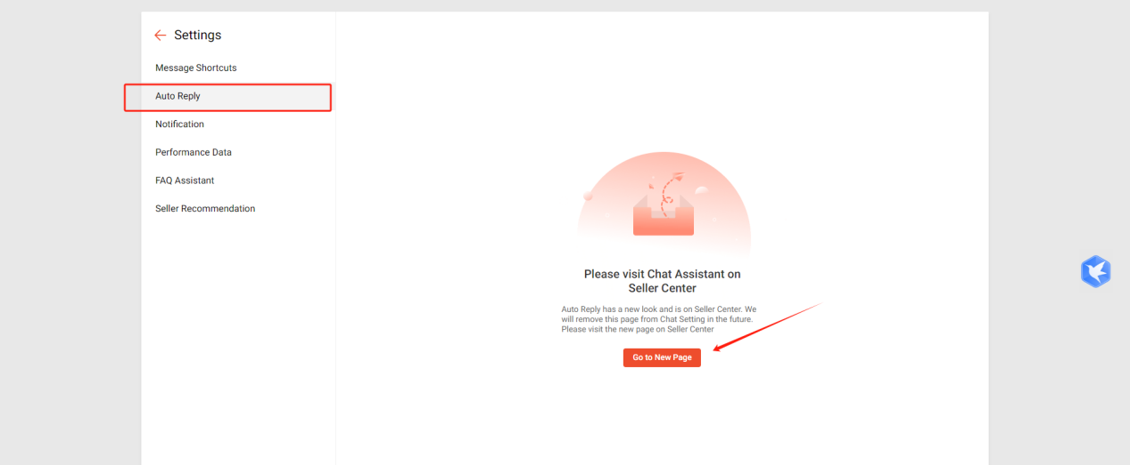
步骤五 聊天设置
4【聊天助理页面】
进入新页面后，点击【自动回复（Auto Reply）】→【前往新页面（Go to New Page）】，进入聊天助理页面。

Slide 21

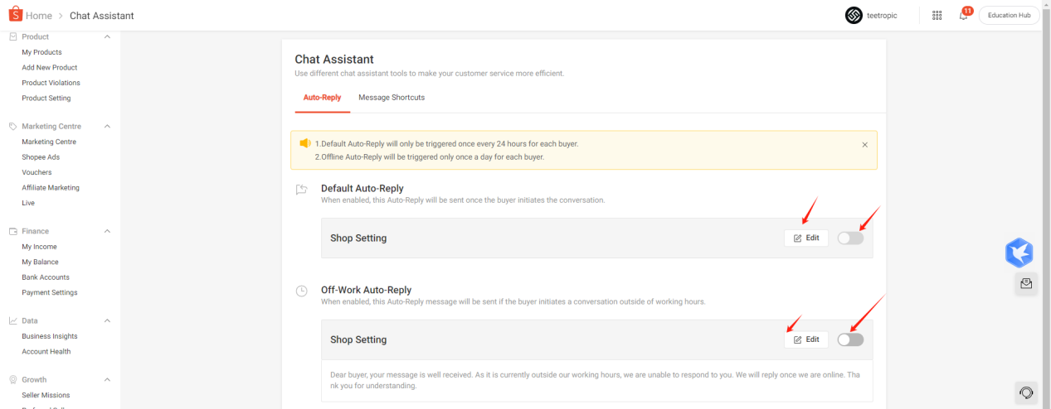
步骤五 聊天设置
5【设置自动回复语】
在聊天助理页面中，点击【 】打开预设自动回复和离线自动回复，点击【编辑（Edit）】设置好自动回复语。
【小提示】
1.预设自动回复仅会在每隔24小时为每位买家触发一次。
2.离线自动回复仅会在每天为每位买家触发一次。

Slide 22
06
通知设置
notification settings

Slide 23
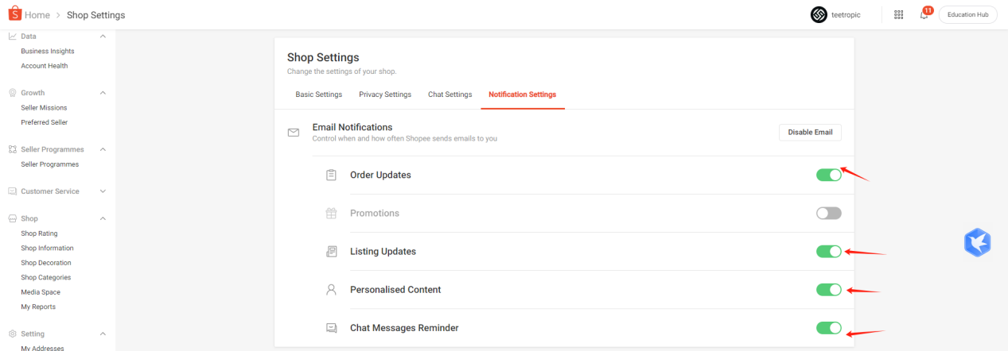
步骤六 通知设置
1【通知设置（notification settings）】
点击【设置（setting）】→【商店设定（shop settings）】，进入商店设定界面，切换至【通知设置（notification settings）】选项。根据实际需求，设置可接收的通知。

Slide 24
任务实训
请同学们试着根据小吴的操作流程，在模拟实训平台，为自己的店铺完善基础设置。

Slide 25
SHOPEE
Shopee电商平台实训课程
恭喜你
完成本任务的学习
Congratulations to you

